Slide 1

To-Do App

Slide 2
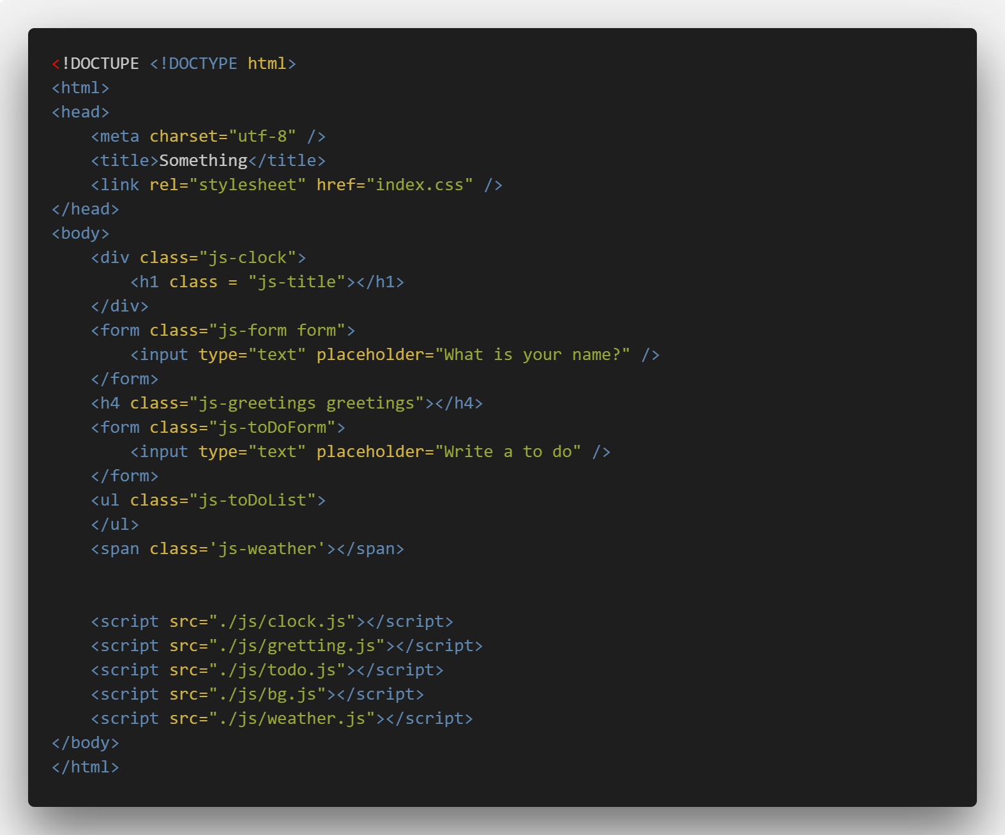
HTML

Slide 3
HTML
Head
Meta
title
link

Slide 4
HTML
Body
div
form
h4
form
ul
span
h1
input
input
script
clock.js
gretting.js
todo.js
bg.js
weather.js

Slide 5
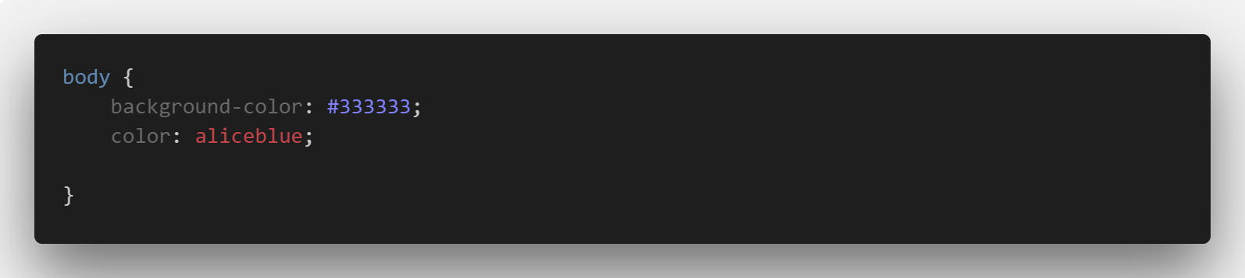
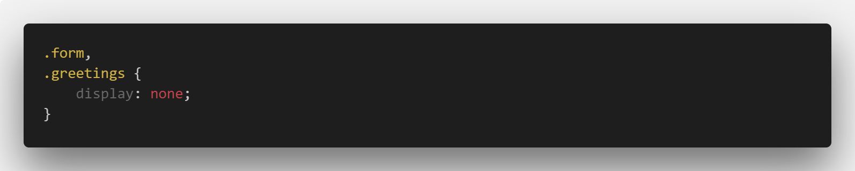
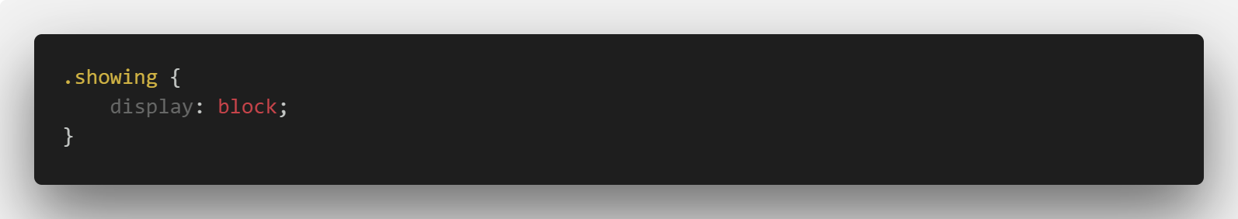
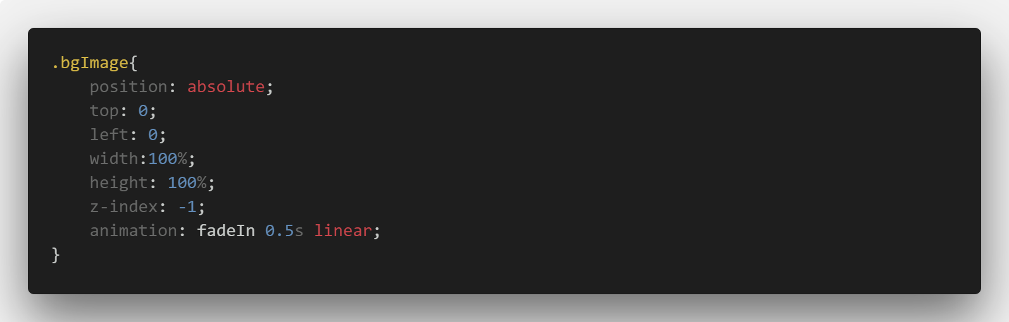
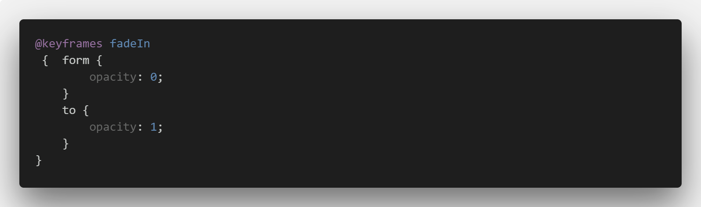
CSS

Slide 6
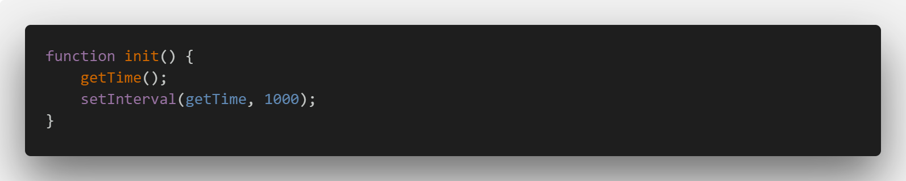
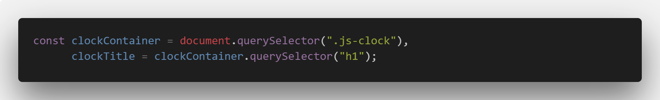
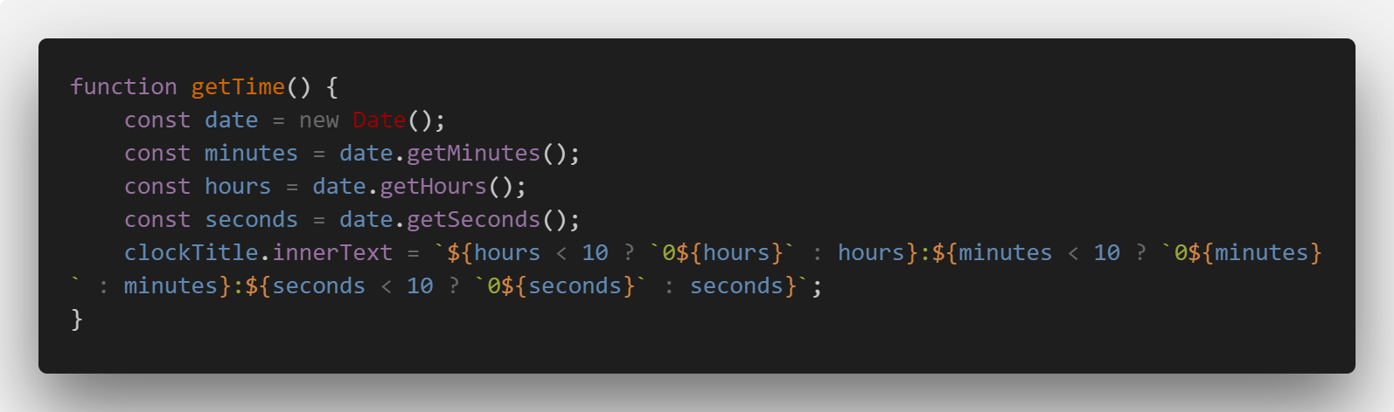
clock.js
getTime 함수를 실행한 후 1초 간격으로 실행
js-clock 클래스 명을 가진 요소를 상수에 대입
js-clock 클래스 명 하위에 h1 태그를 상수에 대입
현재 시간 출력해주는 함수
get함수를 이용해 시간을 가져오고 10 미만 일 때 0을 앞에 붙여줌

Slide 7
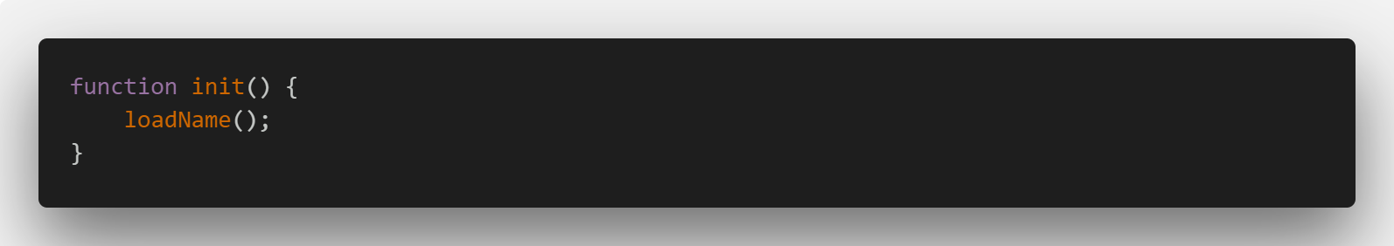
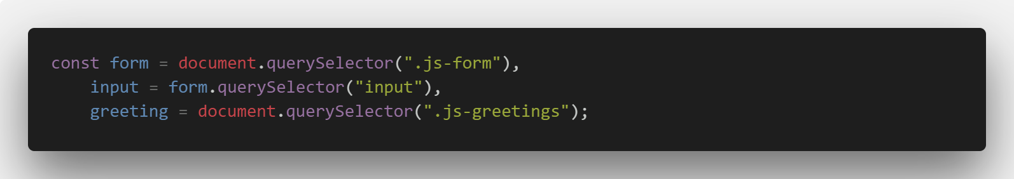
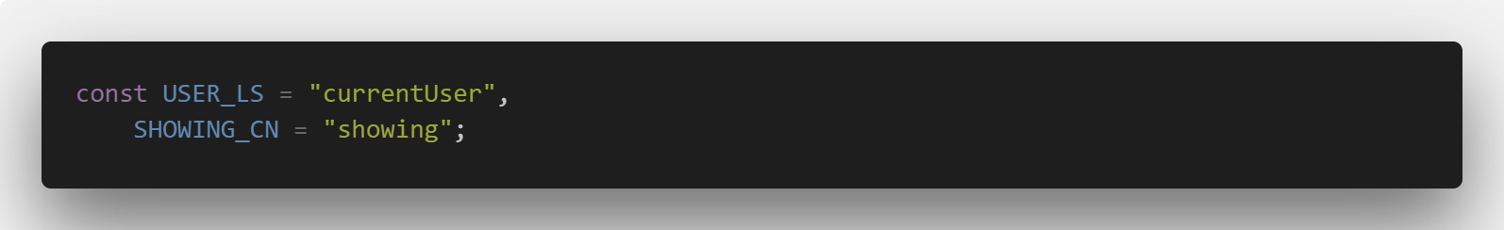
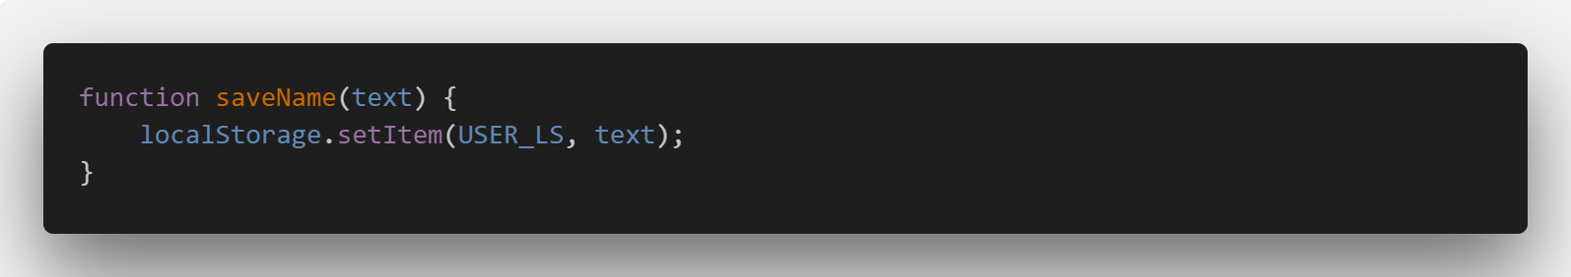
gretting.js
loadName 함수 실행
js-form 클래스 명을 가진 요소를 상수에 대입
js-form 클래스 명 하위에 input 태그를 상수에 대입
js-greetings 클래스 명을 가진 요소를 상수에 대입
입력된 텍스트를 USER_LS에 대입하여 local Storage에 저장

Slide 8
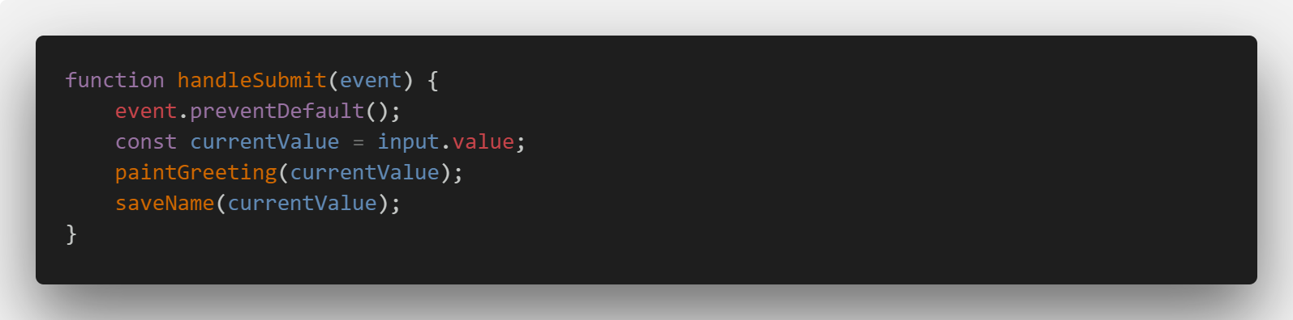
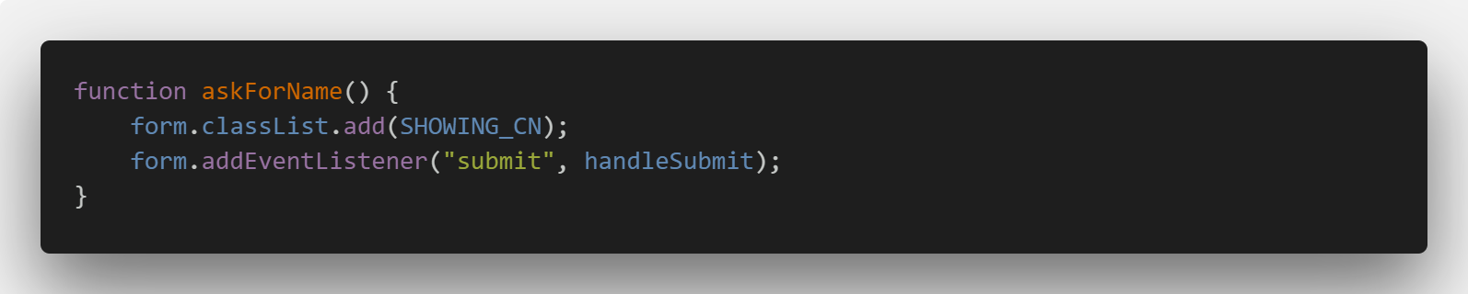
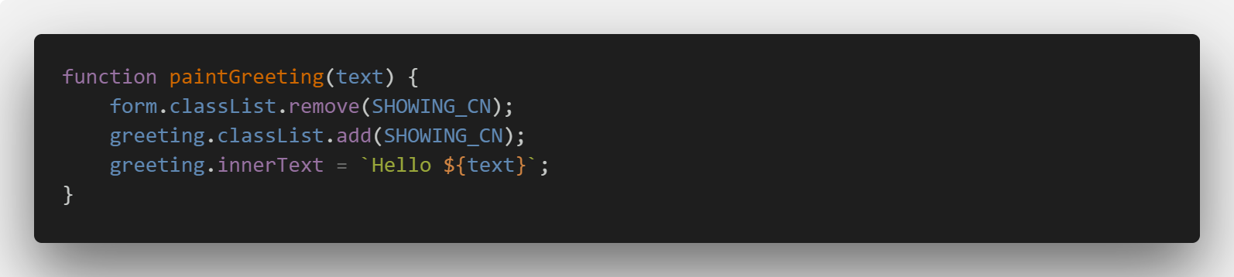
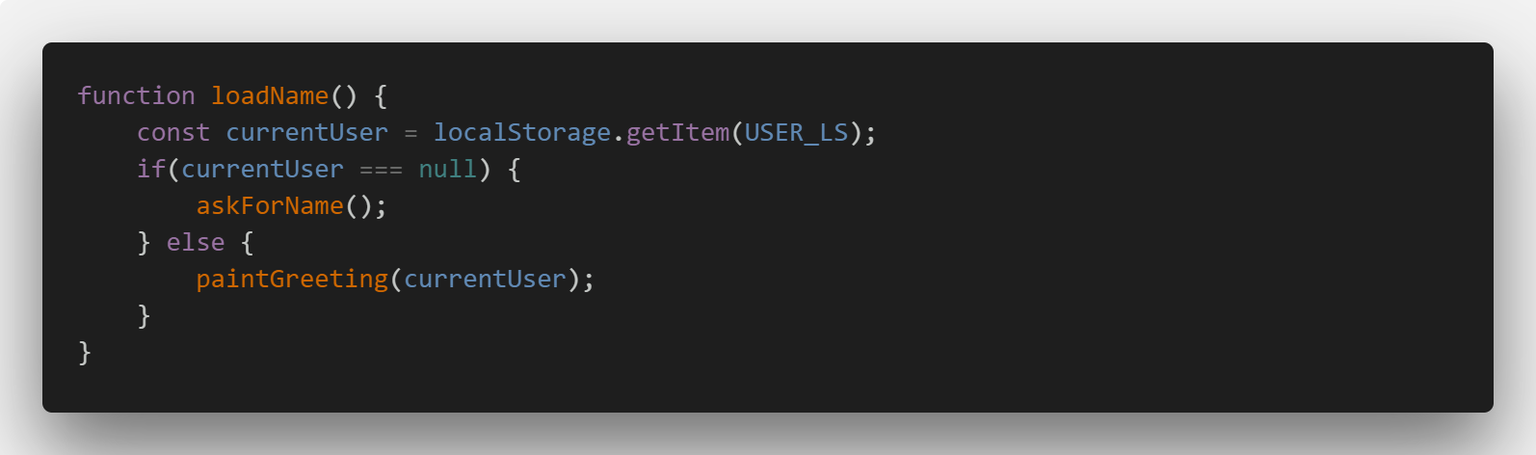
gretting.js
이벤트가 발생했을 시 User 이름 값을 보내는 함수
이벤트 전파를 막지 않으면서 그 이벤트 취소
입력된 값을 currentValue 상수에 대입한 후 그 값을 paintGreeting 함수에 전달
currentValue 상수 값을 saveName 함수에 전달
User Name을 물어보는 함수
SHOWING_CN 클래스 이름 추가
submit 이벤트가 발생시 handleSubmit 함수 실행
User 이름 나타나게 하는 함수
이름 입력 form을 제거하고 환영합니다 메시지 출력 태그 추가
greeting에 Hello 와 저장된 텍스트 출력
name를 읽어들이는 함수
저장된 User가 없을 시 askForName 함수 실행
저장된 User가 있을 시 paintGreeting 함수 실행

Slide 9
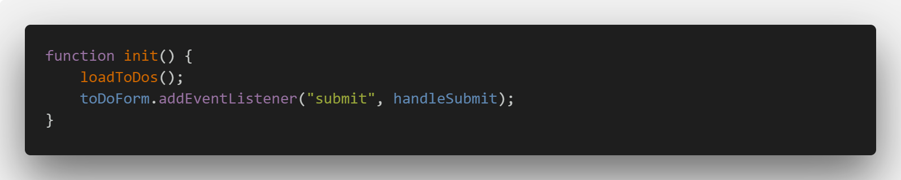
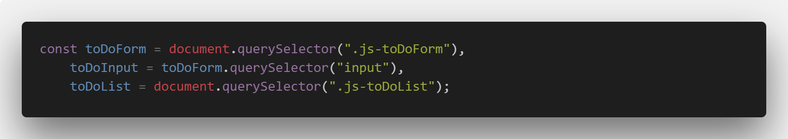
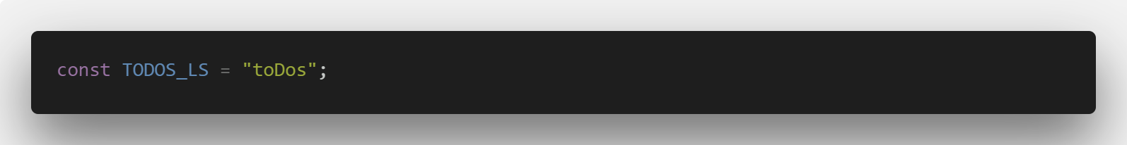
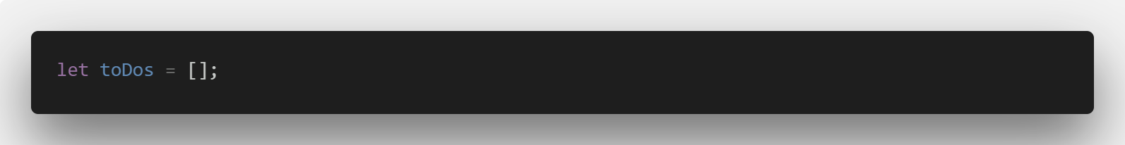
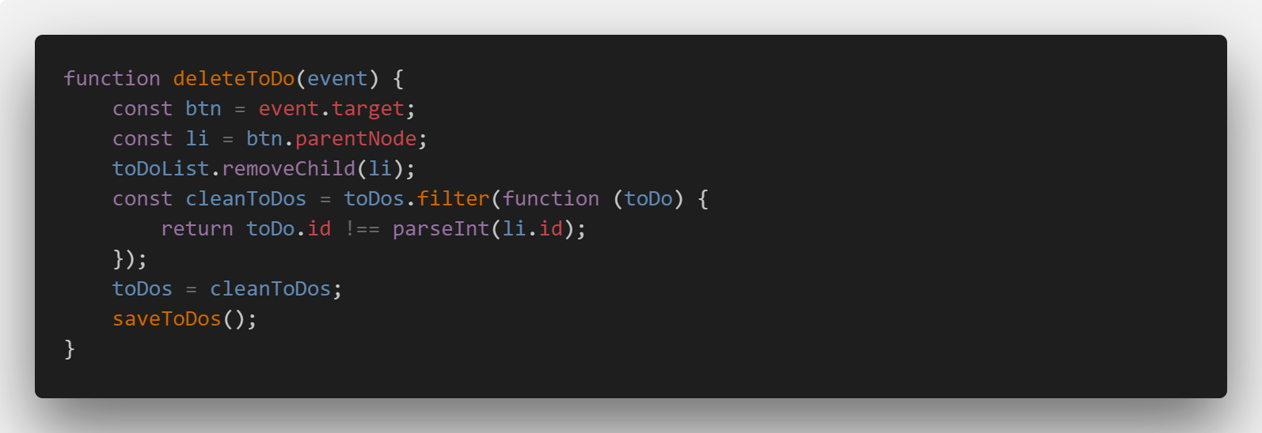
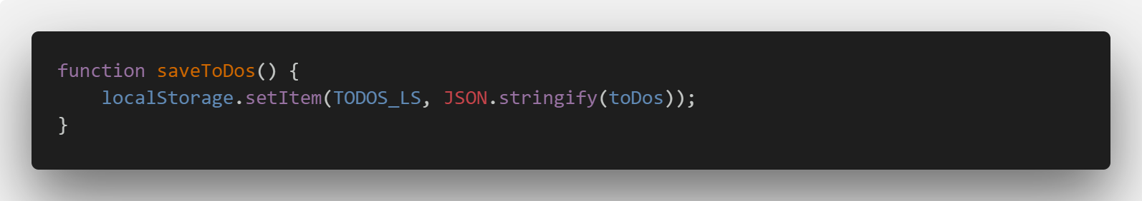
todo.js
loadTODOS 함수 실행
submit 이벤트가 발생시 handleSubmit 함수 실행
js-toDoForm 클래스 명을 가진 요소를 상수에 대입
js-clock 클래스 명 하위에 input 태그를 상수에 대입
js-toDoList 클래스 명을 가진 요소를 상수에 대입
todos를 TODOS_LS 상수에 대입
todos 배열 생성
ToDo 삭제하는 함수
이벤트 타겟을 btn 상수에 대입, btn의 부모노드를 li 상수에 대입
li 상수에 저장된 요소의 자식요소를 삭제
부모 id와 자식 id가 다른 것만 찾아서 제거
ToDo 저장하는 함수
Object를 String으로 변환하여 JSON 형식으로 TODOS_LS에 저장

Slide 10
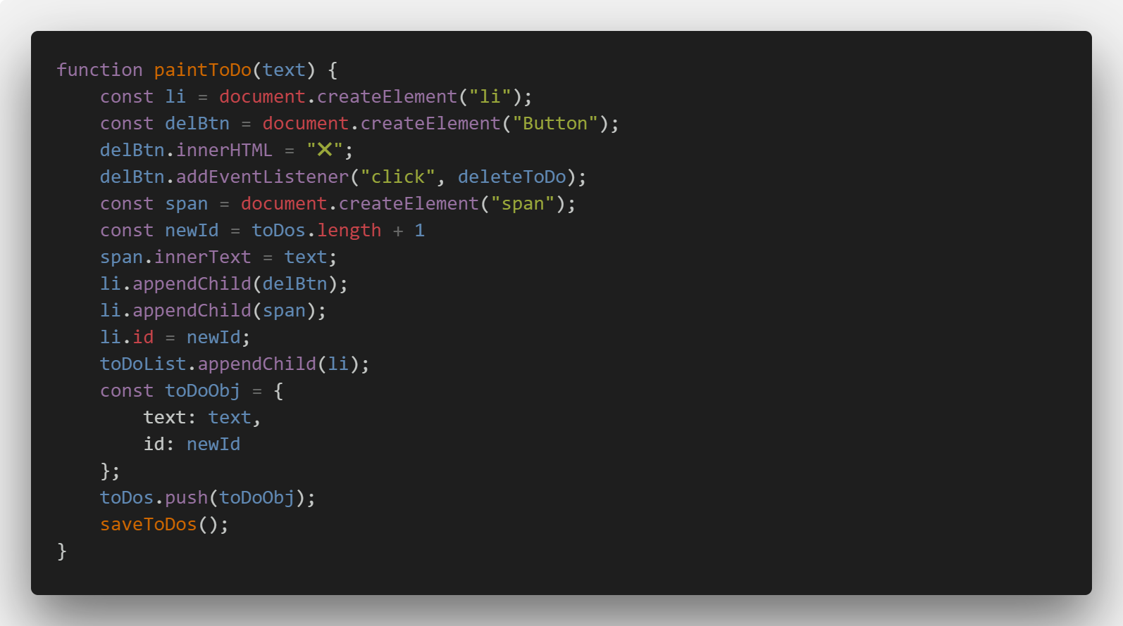
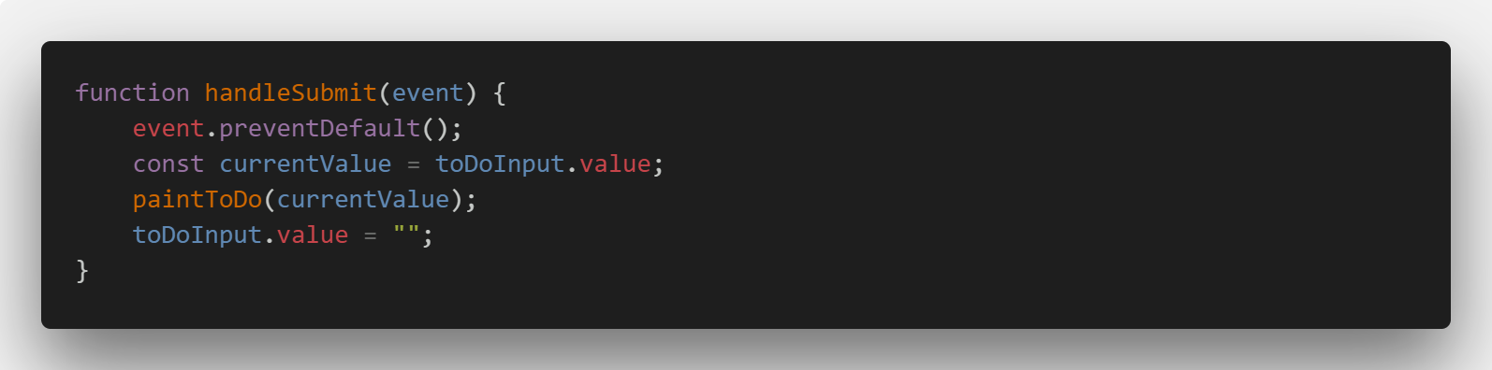
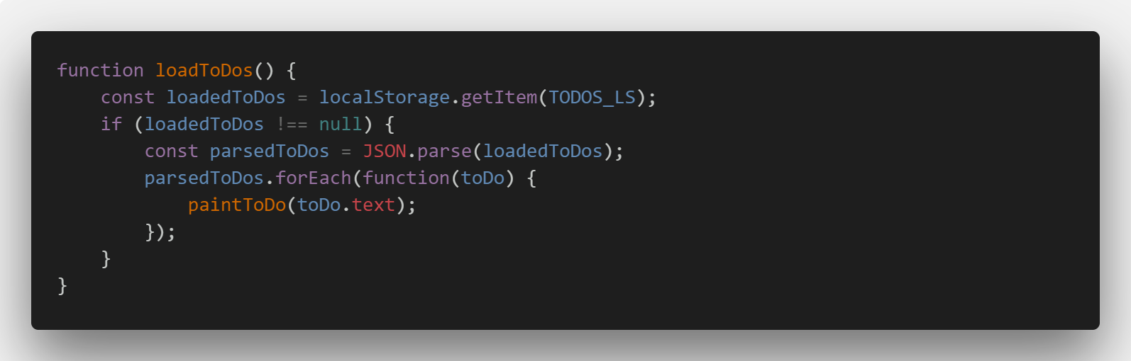
todo.js
ToDo 출력 함수
li, Button 태그 생성하는 상수 생성
ToDo 삭제하는 버튼 추가
click 이벤트 발생시 deleteToDo 함수 실행
span 태그 생성하는 상수 생성
id 값을 배열 길이 + 1로 지정
새로운 delBtn, span 태그 형성하고 id 부여
toDoObj 오브젝트 생성하고 saveToDos 함수 실행
ToDo 입력한 것을 보내는 함수
이벤트 전파를 막지 않으면서 그 이벤트 취소
값을 paintToDo에 전달
ToDo를 읽는 함수
local Storage에 저장된 TODOS_LS 값 가져와서 상수에 대입
local Storage에 저장된 TODOS_LS 값이 존재할 시 if 문 실행
parsedToDos 각 값에 forEach 이하 함수 실행

Slide 11
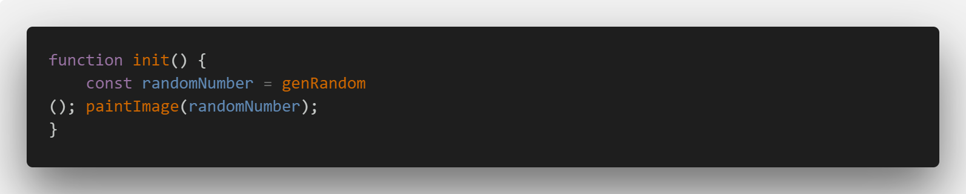
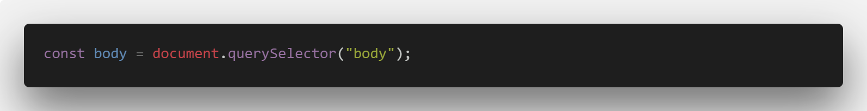
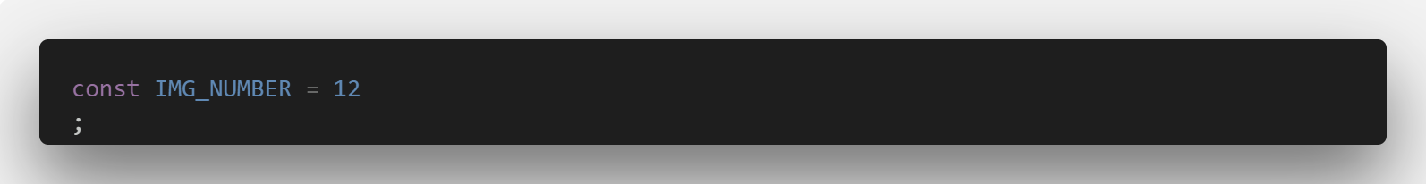
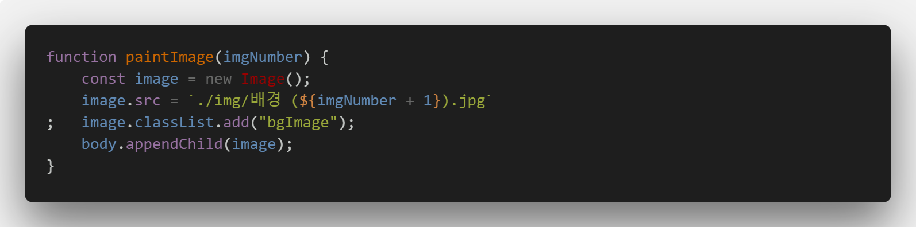
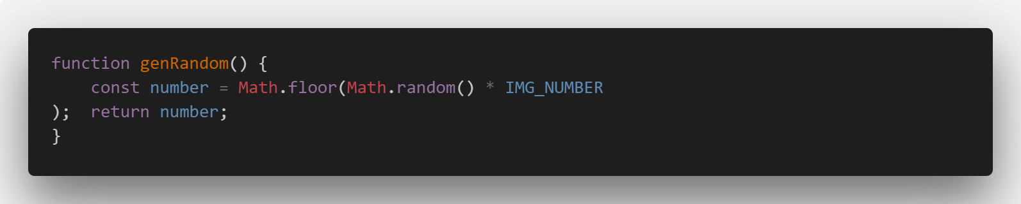
bg.js
랜덤한 값을 radomNumber에 대입하고 그 값을 paintImage 함수에 전달
body 태그를 상수에 대입
총 이미지 수를 IMG_NUMBER에 대입
이미지 출력하는 함수
이미지 객체를 상수에 대입
이미지 경로 설정
이미지 태그 추가
최대수가 이미지 수로 랜덤 값 정하는 함수

Slide 12

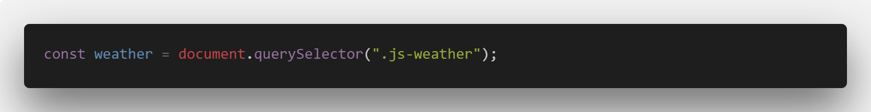
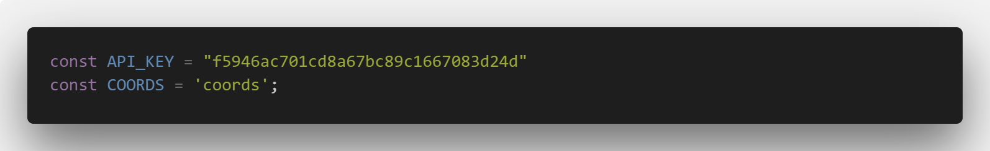
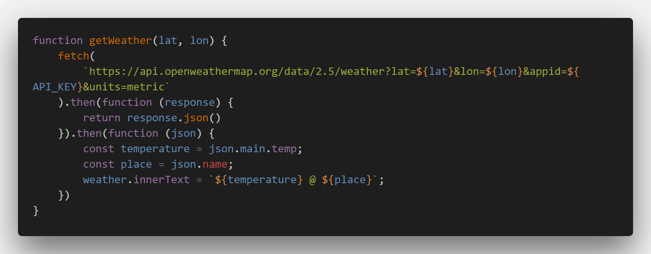
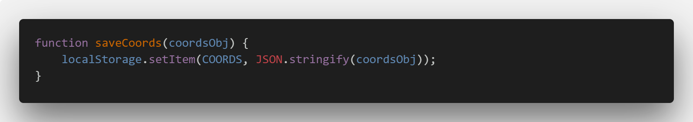
weather.js
loadCiirds 함수 실행
js-weather 클래스 명을 가진 요소를 상수에 대입
API KEY 값 대입 및 COORDS 값 대입
날씨 정보 가져오는 함수
위도 경도 값을 받아서 날씨 정보 가져옴
then은 어떤 것을 끝나길 기다리는 방법임
지역 정보 저장하는 함수
coordsObj 오브젝트를 String으로 변환한 JSON을 local Storge에 저장된 COORDS에 대입

Slide 13
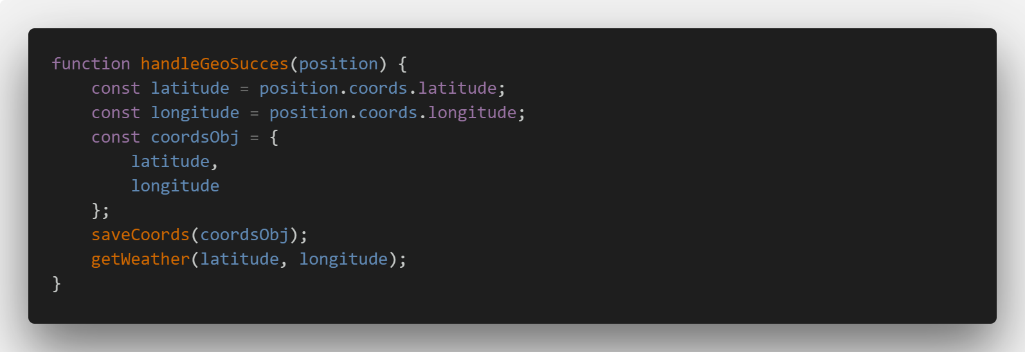
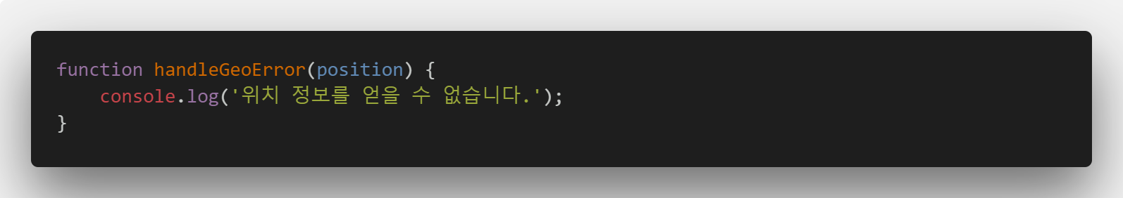
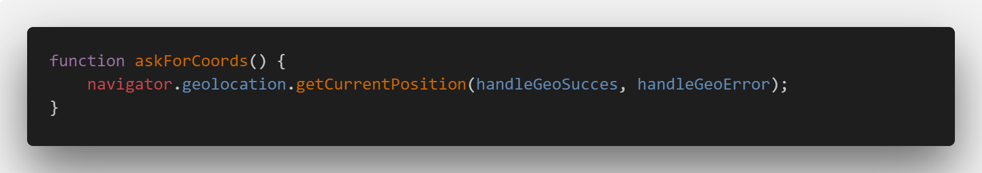
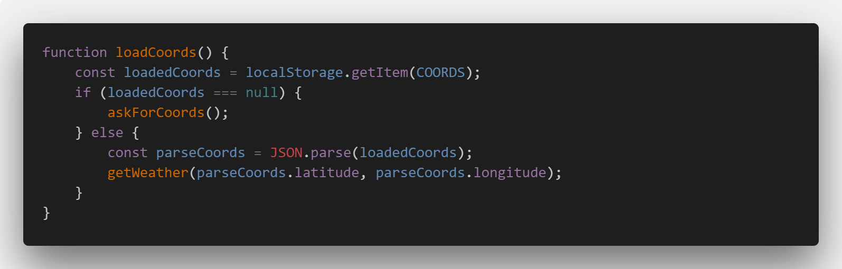
weather.js
위도 경도 값 저장 및 날씨 정보 저장하는 함수
위치 정보가 없을 시 에러 메시지 출력
위치 정보 물어보는 함수
위치 값 불러오는 함수
local Storage에 저장된 COORDS를 상수에 대입
COORDS에 값이 없을 시 if문 실행하여 askForCoords 함수 실행
COORDS에 값이 있을 시 else 실행하여 getWeather 함수 실행

